Slide 1
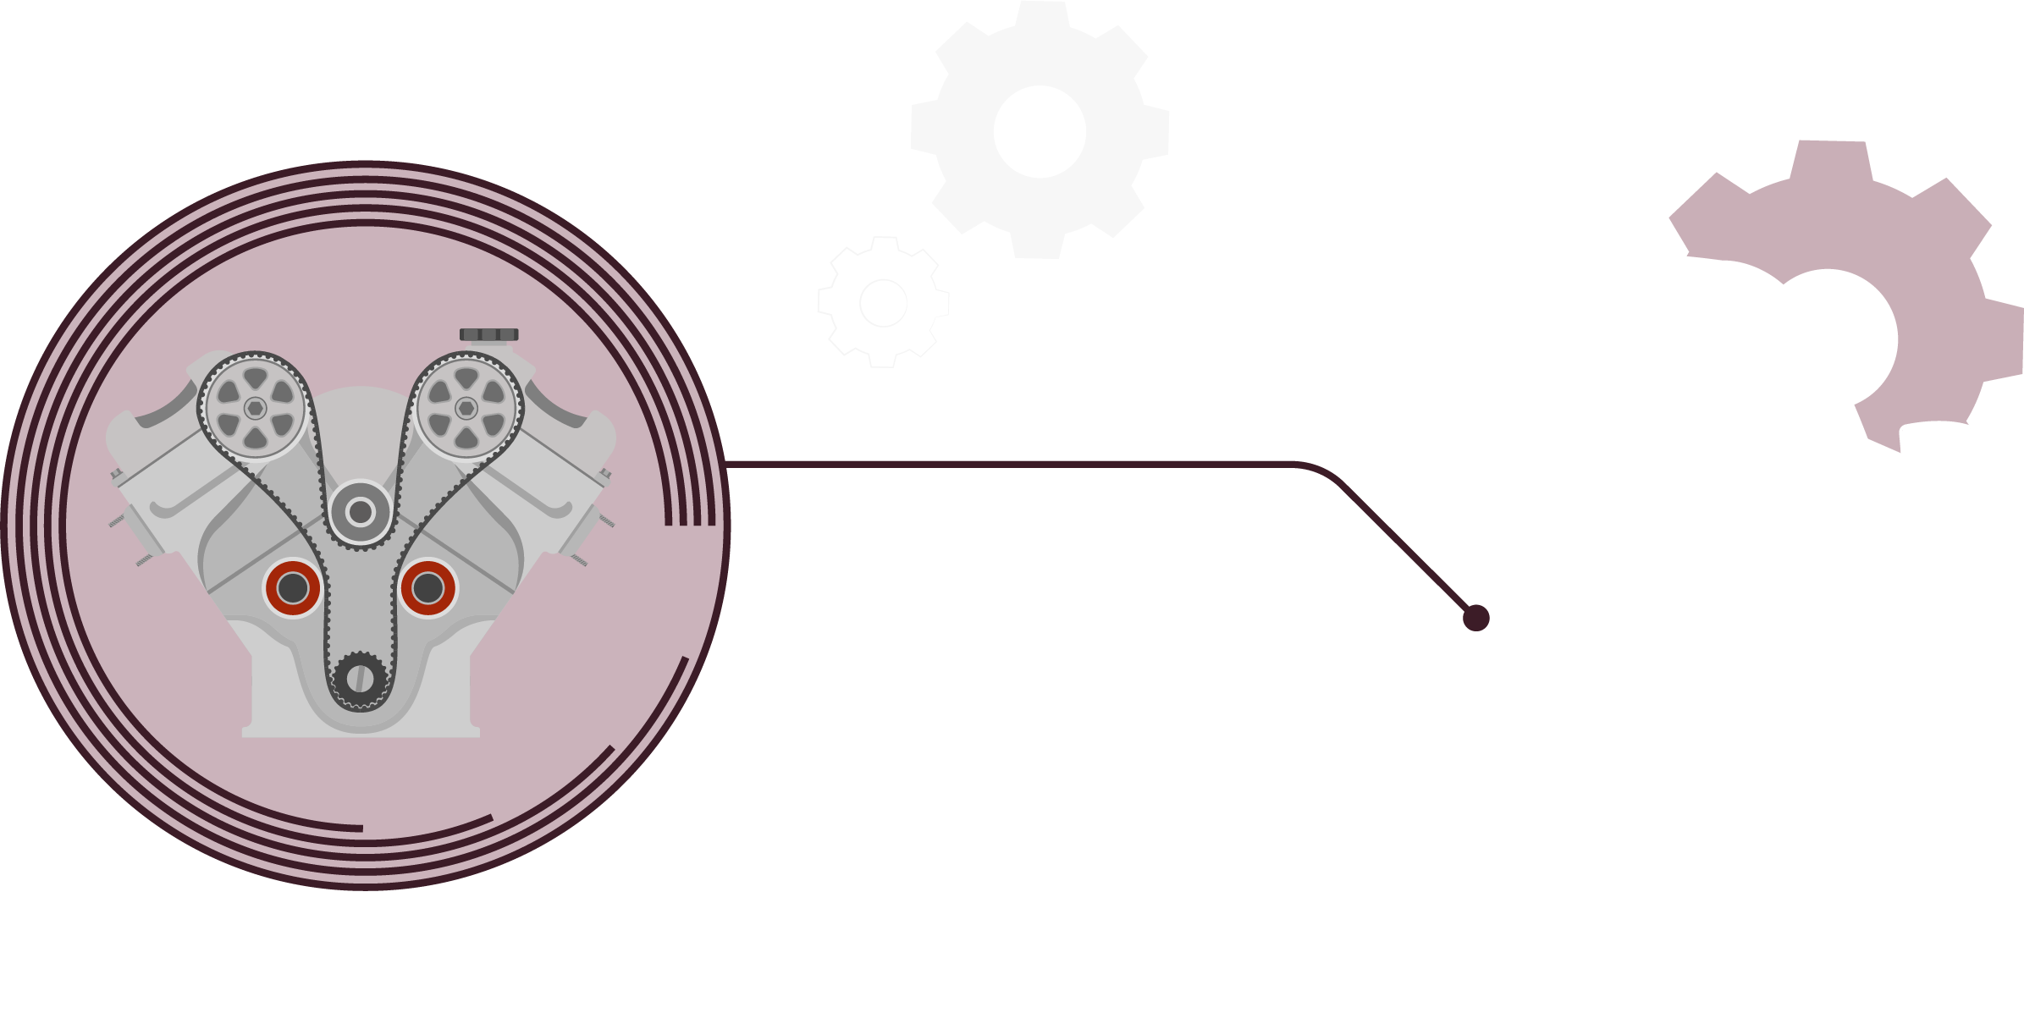
SECTOR METALMECÁNICA | NIVEL 4° MEDIO
MÓDULO 6
MANTENIMIENTO DE MOTORES
En estos documentos se utilizarán de manera inclusiva términos como: el estudiante, el docente, el compañero u otras palabras equivalentes y sus respectivos plurales, es decir, con ellas, se hace referencia tanto a hombres como a mujeres.
En estos documentos se utilizarán de manera inclusiva términos como: el estudiante, el docente, el compañero u otras palabras equivalentes y sus respectivos plurales, es decir, con ellas, se hace referencia tanto a hombres como a mujeres.

Slide 2
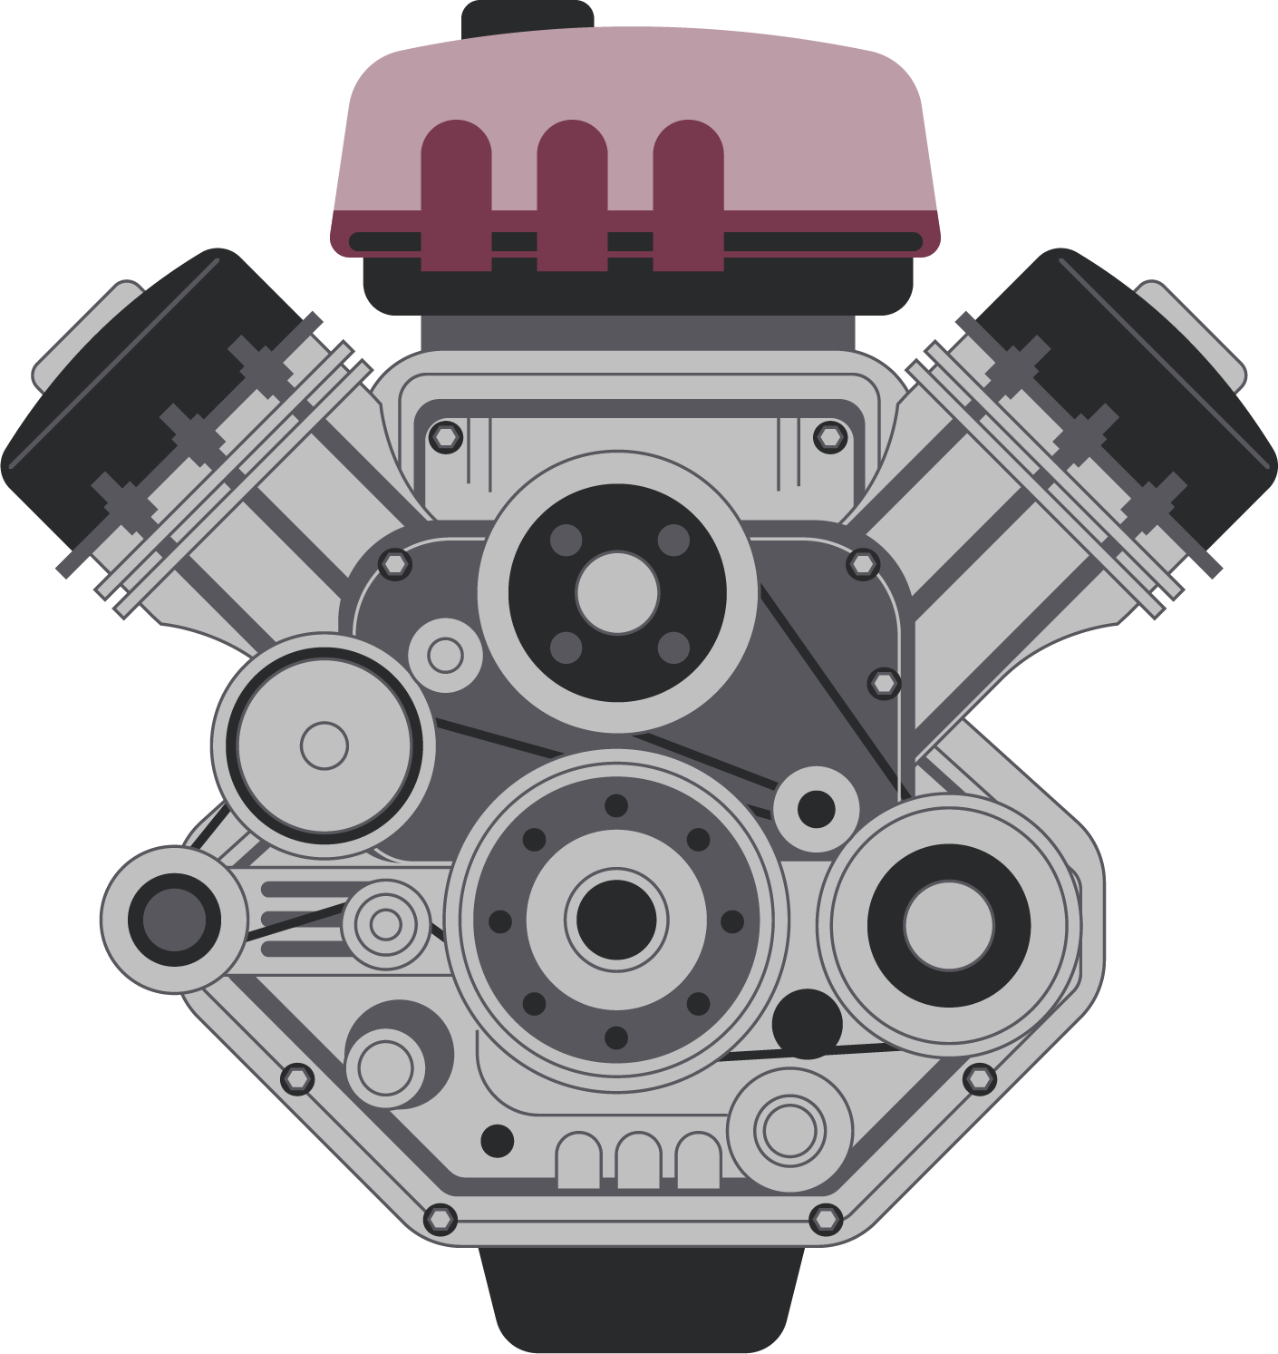
MÓDULO 6 | MANTENIMIENTO DE MOTORES
ACTIVIDAD 5
CAMBIO DE CORREA DE DISTRIBUCIÓN

Slide 3
OBJETIVO DE APRENDIZAJE
Inspeccionar y diagnosticar averías y fallas en el funcionamiento mecánico, eléctrico o electrónico de vehículos motorizados, identificando el o los sistemas y componentes comprometidos, realizando mediciones y controles de verificación de distintas magnitudes mediante instrumentos análogos y digitales, con referencia a las especificaciones técnicas del fabricante.

Slide 4
RECORDEMOS
¿QUÉ APRENDIMOS LA ACTIVIDAD ANTERIOR?
CAMBIO DE FILTRO DE COMBUSTIBLE
1
Identificaste el mantenimiento preventivo de cambio de filtro de cambio de combustible, de acuerdo a lo propuesto en el manual del fabricante.
Aplicaste el mantenimiento preventivo a un automóvil, considerando el cambio del filtro de combustible, según lo propuesto en el manual de servicio.
2

Slide 5
ALGUNAS PREGUNTAS
ANTES DE COMENZAR
CAMBIO DE CORREA DE DISTRIBUCIÓN
¿Qué función cumple la correa de distribución?
¿Todas son iguales, o se diferencian por algún criterio?
¿Has tenido experiencia previa realizando el cambio de esta correa?
¡Compartan experiencias con sus compañeros!

Slide 6
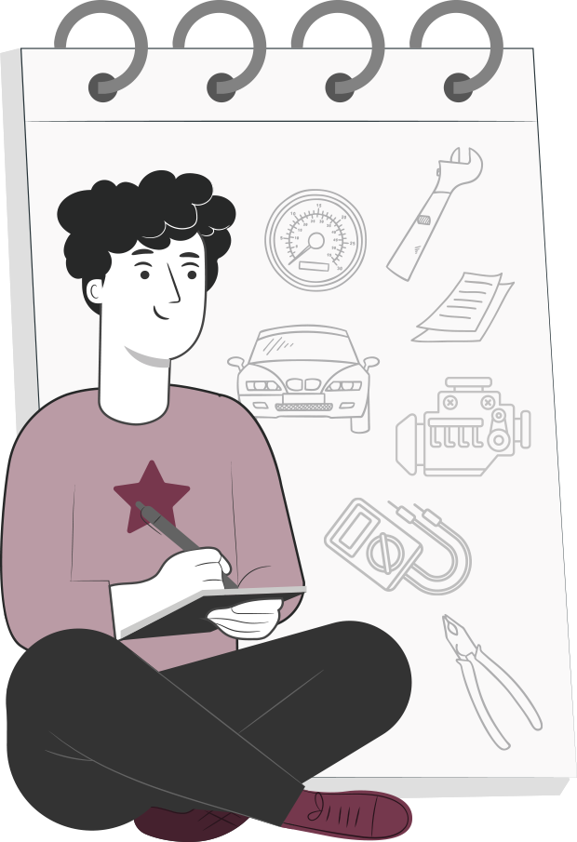
5
MENÚ DE LA ACTIVIDAD
CAMBIO DE CORREA DE DISTRIBUCIÓN
Al término de la actividad estarás en condiciones de:
1
Identificarás el mantenimiento preventivo de la correa de distribución, de acuerdo a lo propuesto en el manual del fabricante.
Aplicarás el mantenimiento preventivo a un automóvil, considerando el cambio de la correa de distribución, según lo propuesto en el manual de servicio.
2

Slide 7
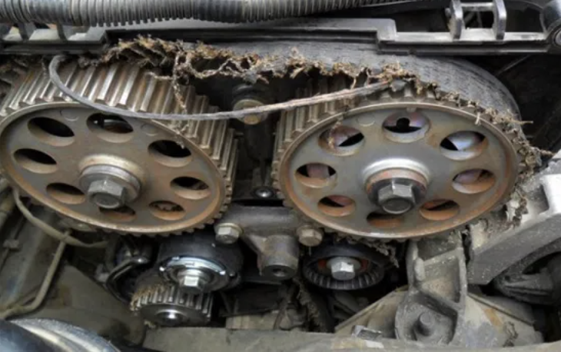
INTRODUCCIÓN
Los mandos de Distribución son de suma importancia en los motores, ya que transfieren el movimiento del Cigüeñal hasta los Árboles de Levas del motor, para sincronizar la apetura y cierre de válvulas de Admisión y Escape con respecto al desplazamiento del pistón para realizar el Ciclo de 4 tiempos.
Se realiza Mantención Preventiva al Sistema de Distribución, solo al Mando de Distribución para realizar el reemplazo de la Correa de Distribución y componentes accesorios.
De no realizar mantenimiento preventivo al Mando del Sistema de Distribución, se puede romper la correa de distribución, generando daños importantes en el motor al chocar posiblemente los pistones con las válvulas del motor.
Es una reparación de ALTO COSTO.

Slide 8
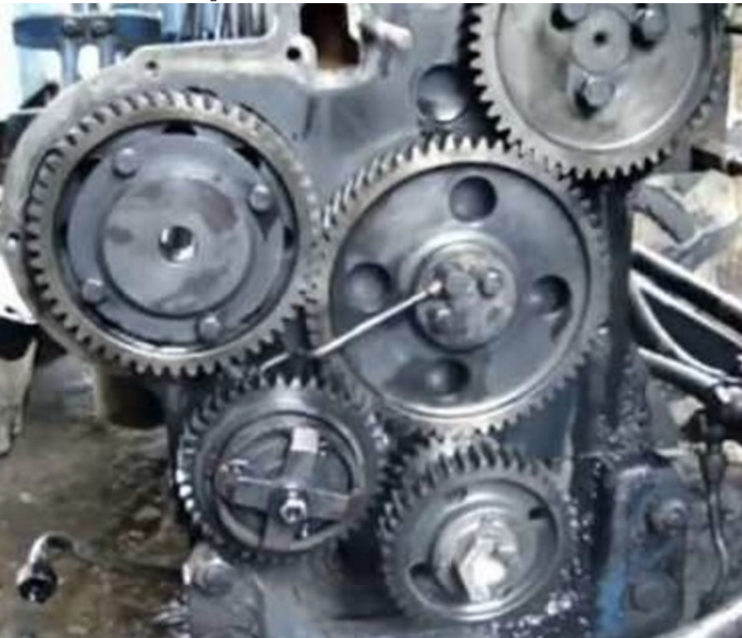
INTRODUCCIÓN
En los motores equipados con Mando de Distribución por Cadena, no es necesario realizar Mantención Preventiva, solo se realiza Mantención Correctiva.
Esto es debido a que el Mando de la Distribución es muy bien lubricado y la cadena al ser metálica tiene mayor duración.
En el caso del Mando de Distribución Directo, o de Piñón a Piñón, no es necesario realizar mantenimiento preventivo, debido a que al igual que el Mando por Cadena, también es muy bien lubricado.

Slide 9
CAMBIO DE CORREA DE DISTRIBUCIÓN Y PUESTA A
PUNTO DE DISTRIBUCIÓN
Procedimiento
Desmontar la correa de accesorios que mueve el alternador, Aire acondicionado, etc.
Desmontar la Polea de Cigüeñal, para lo cual se debe trabar el cigüeñal para soltar el perno o tuerca que sujeta la polea al cigüeñal.
Desmontar la tapa delantera de la distribución.
Girar el motor en sentido horario antes de desmontar la correa de distribución, hasta enfrentar las marcas de puesta a punto de los piñones de levas y del piñón de Cigüeñal.

Slide 10
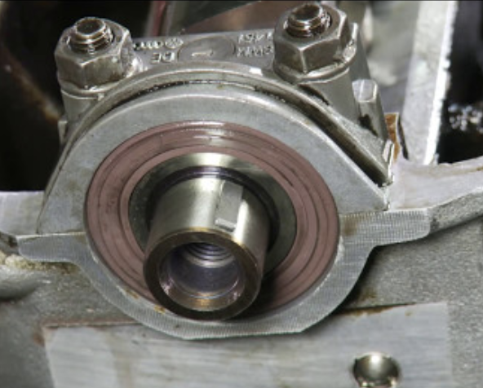
CAMBIO DE CORREA DE DISTRIBUCIÓN Y PUESTA A
PUNTO DE DISTRIBUCIÓN
Soltar el o los rodamientos tensores de la correa de distribución.
Desmontar la Correa de Distribución.
Observar el estado de los retenes de los ejes de levas, ante cualquier duda reemplazarlos. La idea es evitar pérdidas aceite de por ese sector en los próximos kms. de recorrido, para esto es necesario desmontar los piñones de él o los árboles de levas.
Observar el estado del retén delantero de cigüeñal, ante cualquier duda reemplazarlos. La idea es evitar pérdidas aceite de por ese sector en los próximos kms. de recorrido, se debe desmontar el piñón de cigüeñal.

Slide 11
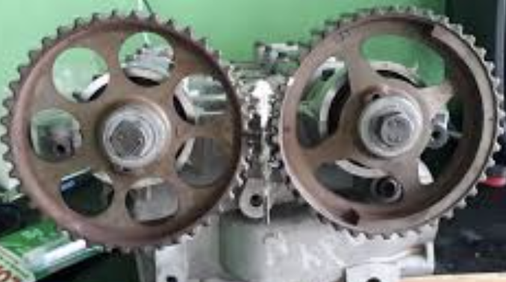
CAMBIO DE CORREA DE DISTRIBUCIÓN Y PUESTA A
PUNTO DE DISTRIBUCIÓN
Cambiar retenes de ser necesario, aunque es aconsejable como medida preventiva.
Volver a montar los piñones del o los árboles se levas, para lo cual será necesario trabar él o los árboles de levas para dar el torque indicado en el Manual de Servicio.
Montar el piñón de Cigüeñal, el cual normalmente trae un chavetero o guía de montaje.
Es aconsejable cambiar el rodamiento guía y el rodamiento tensor de la distribución para evitar ruidos de rodamientos futuros.

Slide 12
CAMBIO DE CORREA DE DISTRIBUCIÓN Y PUESTA A
PUNTO DE DISTRIBUCIÓN
Enfrentar las marcas de puesta a punto de los piñones de levas y del piñón de cigüeñal.
Montar la correa de Distribución pasándola correctamente por todo su recorrido.
Tensar la correa desde el tensor y dar el torque estipulado en el Manual de Servicio al perno o tuerca de fijación del tensor.
También es necesario dar el torque indicado en el Manual de Servicio, al perno o tuerca del rodamiento guía.
Observar que las marcas de referencia de los piñones del o de los árboles de levas y del piñón del cigüeñal no se corran.

Slide 13
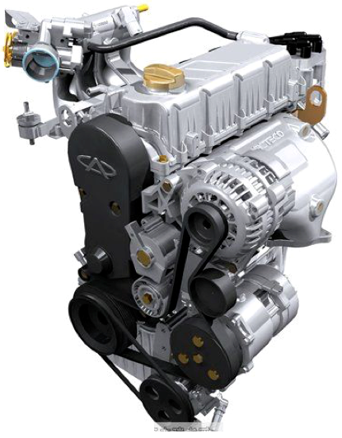
CAMBIO DE CORREA DE DISTRIBUCIÓN Y PUESTA A
PUNTO DE DISTRIBUCIÓN
Si se corrieron, se deberá repetir el procedimiento de enfrentar marcas e instalar nuevamente la correa de distribución tensándola finalmente.
Una vez chequeado que todo está correcto, girar el Cigüeñal lentamente 2 vueltas completas y enfrentar marcas nuevamente.
Esto es para chequear que todo esté bien, y que los pistones no choquen con las válvulas.
Montar nuevamente la tapa de distribución instalando todos sus pernos de fijación.
Por último, montar y tensar nuevamente la correa de accesorios, la cual también es aconsejable reemplazarla por una nueva.

Slide 14
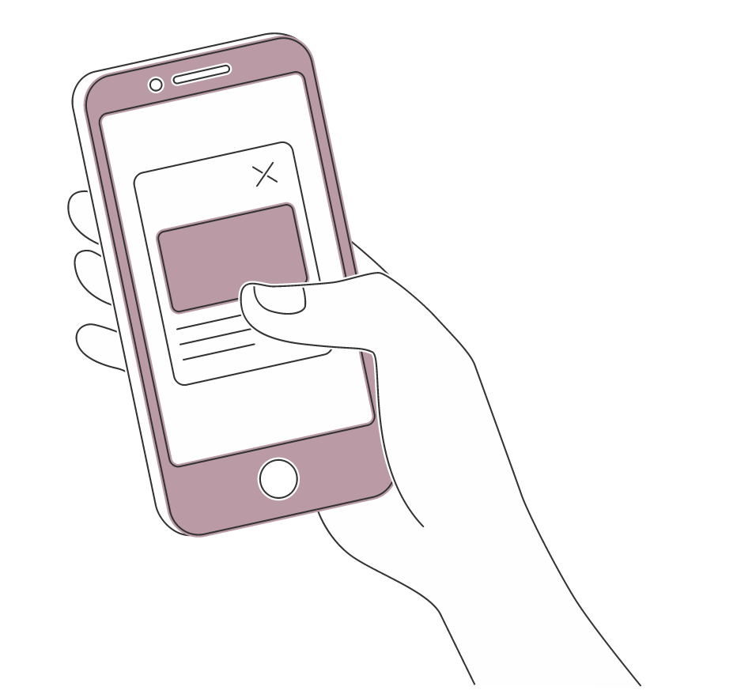
HAGAMOS UNA PAUSA
REFLEXIONEMOS
¿En qué debemos fijarnos al momento de cambiar una correa de distribución?
¿Qué textos debemos revisar siempre al momento de realizar el cambio de este elemento?
¡Investiga en internet
ocupando tu celular!
¡Comparte tus respuestas!

Slide 15
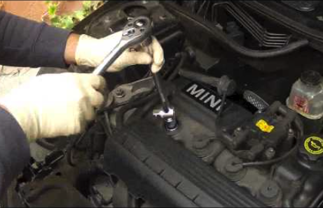
CAMBIO DE CORREA DE DISTRIBUCIÓN Y PUESTA A
PUNTO DE DISTRIBUCIÓN
Existe otra forma de poner a Punto la Distribución, es decir, sincronizar el desplazamiento del pistón con respecto a la apertura y cierre de las válvulas del motor.
Este procedimiento se puede realizar en cualquier motor, solo es necesario tener claro el desplazamiento de los pistones con respecto al movimiento de apertura y cierre de las válvulas del motor.
Procedimiento:
Desmontar todas las bujías del motor o solo la del cilindro que se va a tomar como referencia (habitualmente la bujia del cilindro Nº1. Se pueden desmontar todas las bujías del motor para que el motor gire más liviano al momento que se requiera.

Slide 16
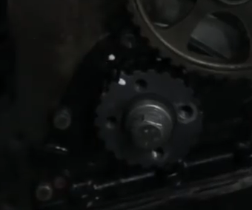
CAMBIO DE CORREA DE DISTRIBUCIÓN Y PUESTA A
PUNTO DE DISTRIBUCIÓN
Introducir por el orificio de la bujía un elemento largo (como destornillador o similar) hasta alcanzar la cabeza del pistón.
Girar el eje Cigüeñal en sentido horario hasta que la cabeza del pistón alcance el PSM., lo cual se notará, debido a que el destornillador va a llegar al punto más alto y luego descenderá, por lo que se debe girar el cigüeñal, hasta que el destornillador llegue al punto más alto.
Realizar marcas referenciales en el piñón del Cigüeñal y en el Block de cilindros, las cuales deben quedar enfrentadas.

Slide 17
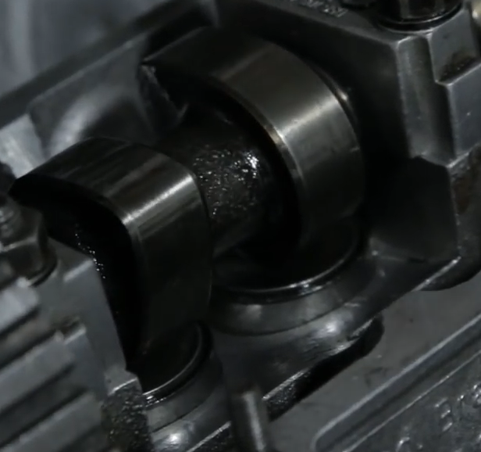
CAMBIO DE CORREA DE DISTRIBUCIÓN Y PUESTA A
PUNTO DE DISTRIBUCIÓN
Girar hora el Cigüeñal en sentido anti horario unos grados, para que el pistón se aleje del PMS unos centímetros.
Girar él o los árboles de levas, hasta que las válvulas del cilindro de referencia (Nº1), queden totalmente en reposo.
En este momento las válvulas del cilindro par al Nº1, es decir, el cilindro Nº4, estarán:
La válvula de escape estará terminando de cerrarse.
La vávula de Admisión estará comenzando a abrirse.

Slide 18
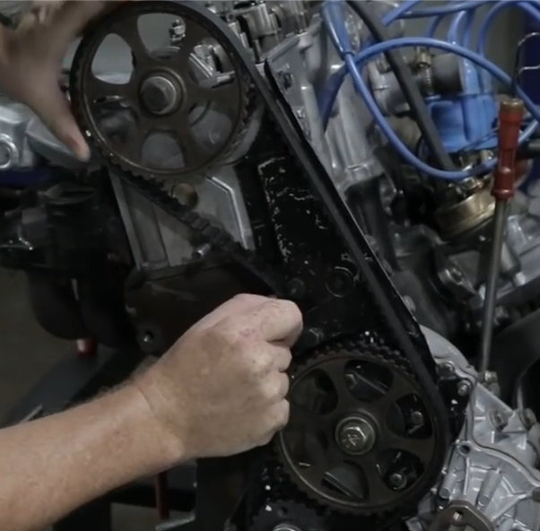
CAMBIO DE CORREA DE DISTRIBUCIÓN Y PUESTA A
PUNTO DE DISTRIBUCIÓN
Realizar marcas de referencia en el o los piñones del árbol de levas y en la culata, las cuales deben quedar enfrentadas.
Volver a girar el piñón de Cigüeñal, hasta que las marcas de referencia realizadas anteriormente queden enfrentadas.
Montar la correa de distribución, observando su sentido de giro y respetando su posición.

Slide 19
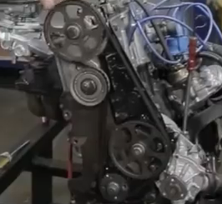
CAMBIO DE CORREA DE DISTRIBUCIÓN Y PUESTA A
PUNTO DE DISTRIBUCIÓN
Montar el rodamiento tensor.
Tensar la correa y dar el torque indicado en el Manual de Servicio al perno o tuerca del rodamiento tensor.
Verificar que las marcas no se han desfazado.
Gire el Cigüeñal en sentido horario 2 vueltas completas, para observar que la cabeza de los pistones, no chocan con las válvulas.
Monte las bujías, tapa de válvulas con su sellador respectivo, tapa de distribución, correa de accesorios con su tensión respectiva. De arranque al motor.

Slide 20
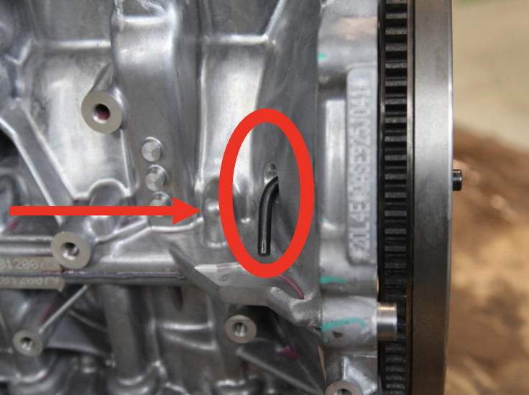
CAMBIO DE CORREA DE DISTRIBUCIÓN Y PUESTA A
PUNTO DE DISTRIBUCIÓN
A modo de información, en los motores actuales de última generación, equipados con Mando de Distribución por Cadena, existe otra forma para cambiar la cadena y componentes asociados y Poner a Punto la Distribución.
Procedimiento:
En vez de ubicar marcas o dejar el pistón de referencia en el PMS, se deben dejar los 4 pistones en Balanceo, esto quiere decir, dejar los 4 pistones a mitad de carrera, los pistones 1 y 4 subiendo a mitad de carrera y los pistones 2y 3 bajando a mitad de carrera.
Ubicar un orificio que habitualmente está instalado en la parte trasera del block de cilindros en alguno de sus costados, a través del cual se introduce una herramienta especial para trabar el Cigüeñal.

Slide 21
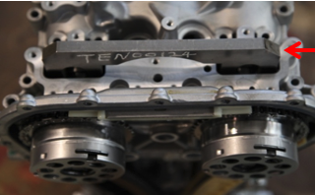
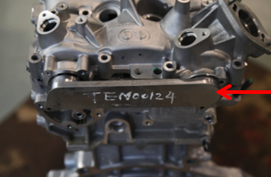
CAMBIO DE CORREA DE DISTRIBUCIÓN Y PUESTA A
PUNTO DE DISTRIBUCIÓN
Instalar ahora la herramienta especial para trabar los árboles de levas. Esta Herramienta se puede instalar en alguna parte de los árboles de levas den donde existe en el eje un hexágono. En otras ocasiones se pueden momntar en la parte trasera de los árboles de Levas.
Ahora se puede realizar cualquier tipo de trabajo en el Mando de Distribución sin temor alguno a que se pierda el sincronismo entre desplazamiento de pistones y movimiento valvular.
Una vez realizada la reparación o mantención correctiva, armar todo lo que se desarmó.

Slide 22
CAMBIO DE CORREA DE DISTRIBUCIÓN Y PUESTA A
PUNTO DE DISTRIBUCIÓN
Termina de armar todo lo necesario.
Sacar las herramientas trabadoras o herramientas de calaje.
Montar tapa de distribución con respectivo sellador.
Montar tapa de válvulas con su respectivo sellador.
Gire el cigüeñal en sentido horario 2 vueltas completas, para observar que la cabeza de los pistones, no chocan con las válvulas.
Dar arranque al motor.

Slide 23
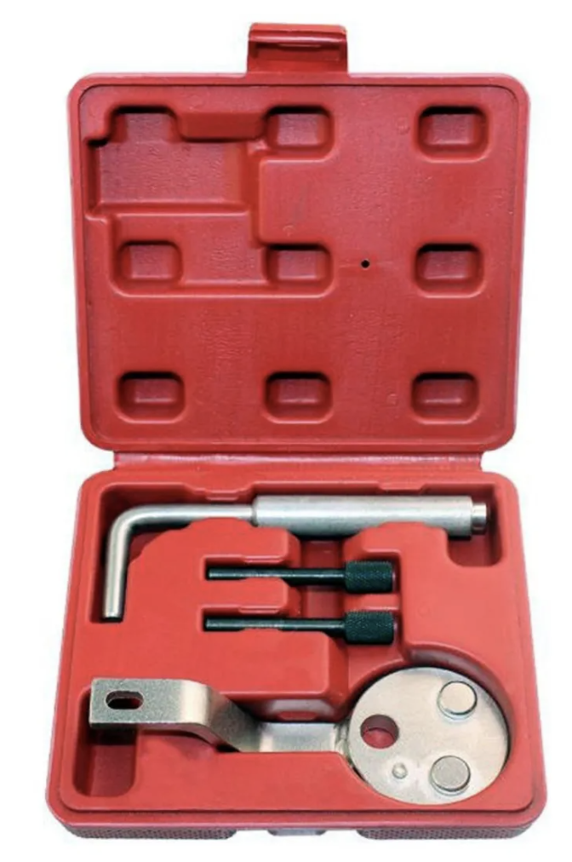
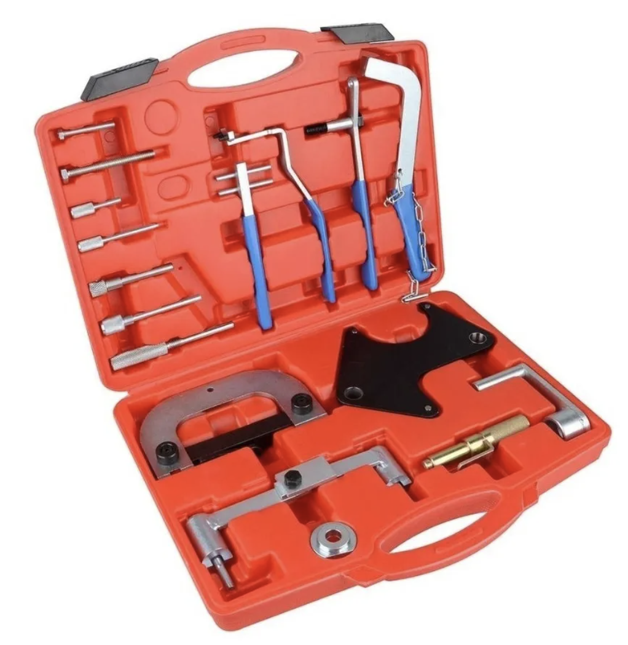
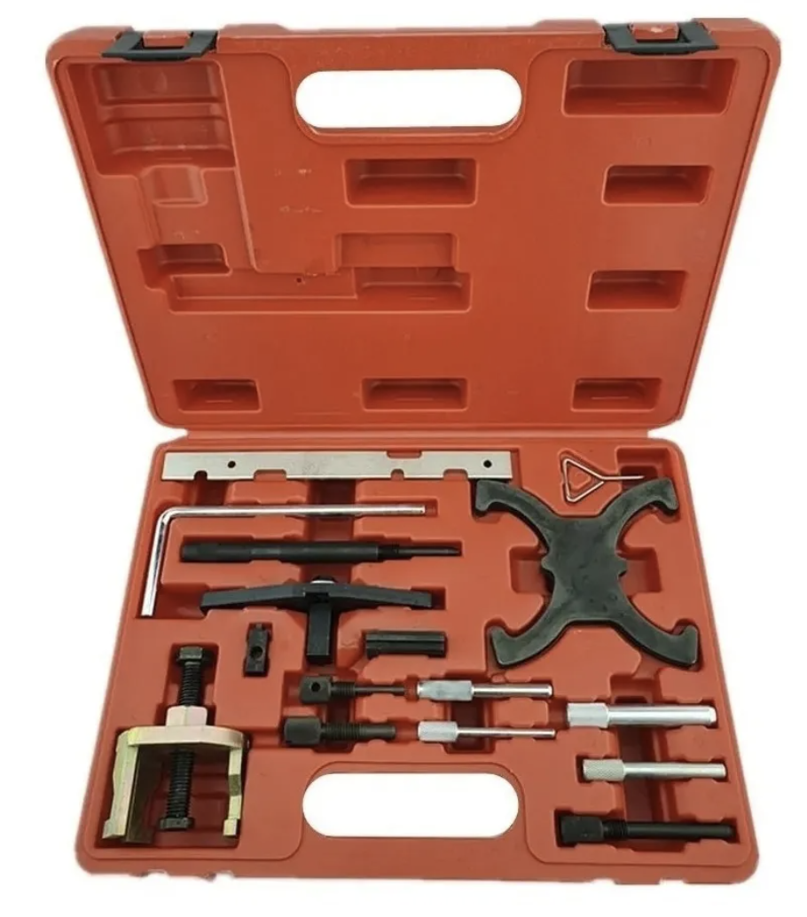
KIT DE HERRAMIENTAS DE CALAJE O PUESTA A PUNTO
DE DISTRIBUCIÓN
Kit de calaje de Distribución de Renault
Kit de calaje de Distribución de
Ford Mazda

Slide 24
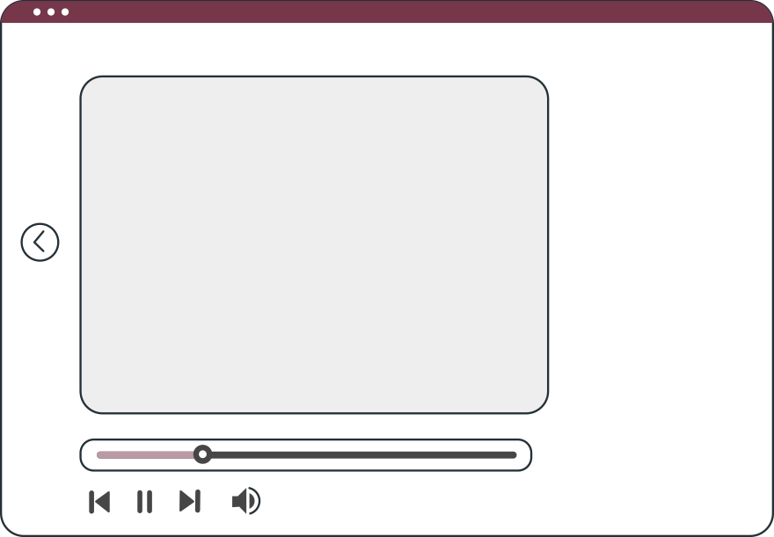
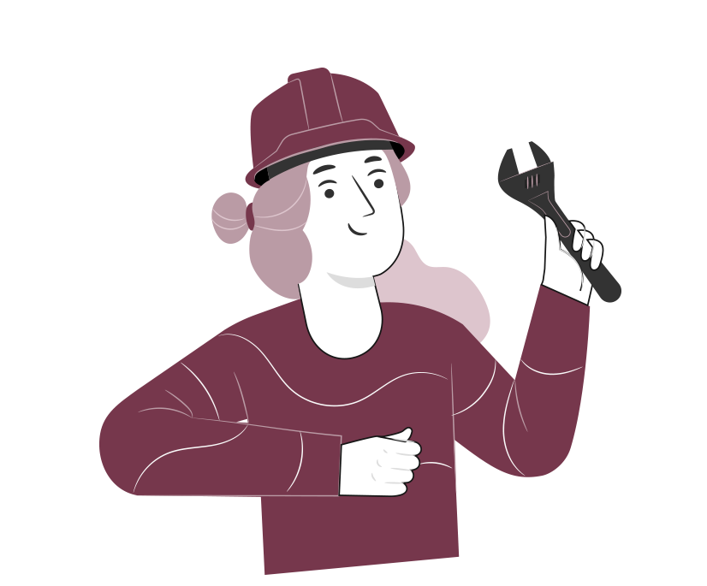
VEAMOS EL SIGUIENTE
VIDEO
Veamos el siguiente video sobre el cambio de los sellos de los árboles de leva
Cambio de los sellos de los árboles de leva

Slide 25
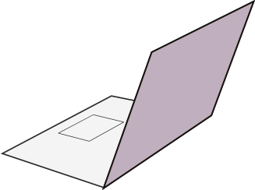
5
REVISEMOS
¿CUÁNTO APRENDIMOS?
CAMBIO DE CORREA DE DISTRIBUCIÓN
¡Ahora realizaremos una actividad que resume todo lo que hemos visto! ¡Atentos!

Slide 26
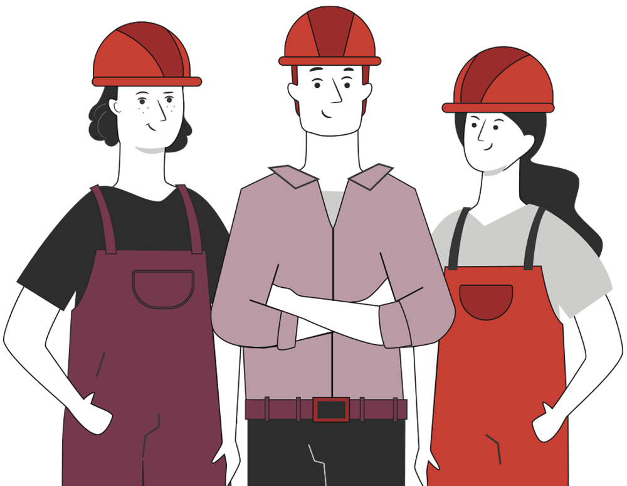
ANTES DE COMENZAR LA ACTIVIDAD:
¡ATENCIÓN!
Materiales inflamables: Tener máxima precaución al momento de manipular o extraer el combustible de los sistemas del vehículo (bomba combustible, mangueras de inyección, etc).
Protección obligatoria de la vista: Se utilizarán antiparras siempre que exista riesgo de proyección de partículas a los ojos. (aceites, líquidos refrigerantes y de freno, virutas del disco de freno, uso de circuitos eléctricos, etc).
Protección obligatoria de las manos: Se utilizarán siempre guantes de protección cuando se manipulen cualquier tipo de fluidos, en uso de herramientas e intervención del motor, desarme de partes y trabajo en sistemas eléctricos.
Protección obligatoria de los pies: Uso obligatorio de zapatos de seguridad al entrar al taller o laboratorio, en casos que exista riesgo de caídas de objetos pesados.
Manipular herramientas cuidadosamente.
Asegurar la integridad física propia y del grupo de trabajo.
Circular solo por las zonas de seguridad demarcadas.
Toda actividad debe desarrollarse bajo supervisión de la persona a cargo del taller o laboratorio.

Slide 27
5
¡PRACTIQUEMOS!
ACTIVIDAD PRÁCTICA
CAMBIO DE CORREA DE DISTRIBUCIÓN
Ahora realizaremos una actividad práctica.
Te sugerimos seguir las instrucciones que van
Adjuntas en la guía que el profesor te entregará.

Slide 28
ANTES DE TERMINAR:
TICKET DE SALIDA
CAMBIO DE CORREA DE DISTRIBUCIÓN
¡No olvides contestar la Autoevaluación y entregar el Ticket de Salida!
¡Hasta la próxima!

